Slide 1



Slide 2
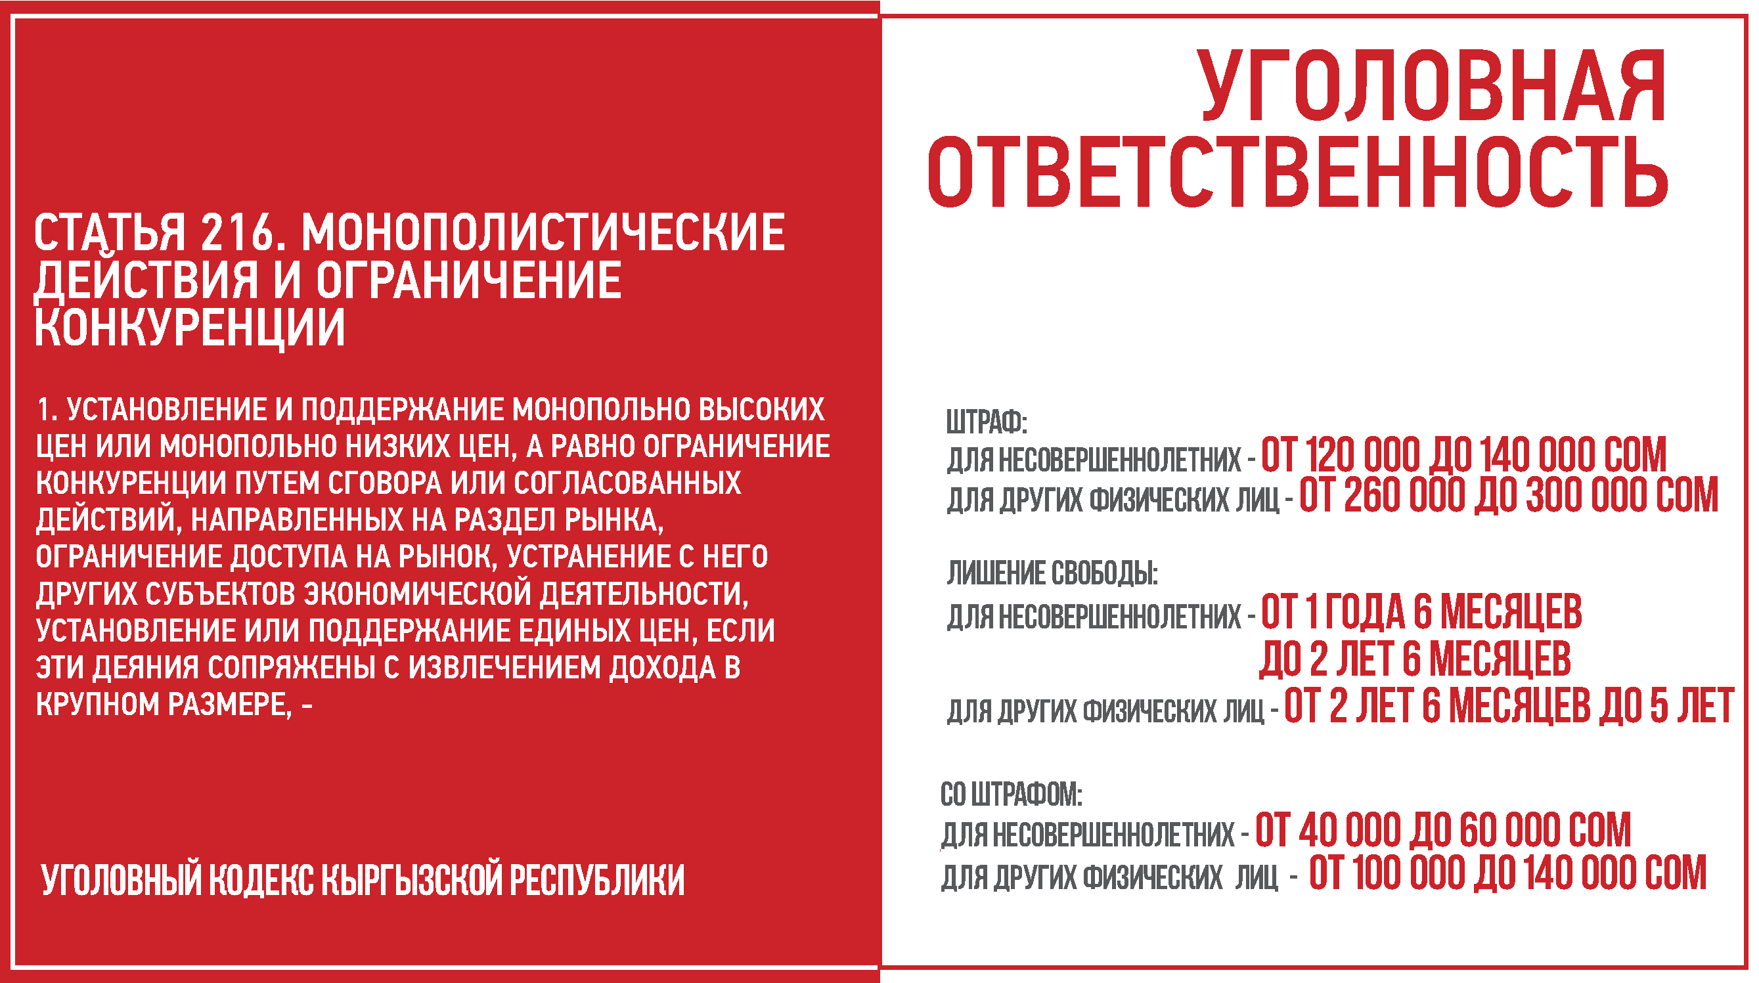

Slide 3
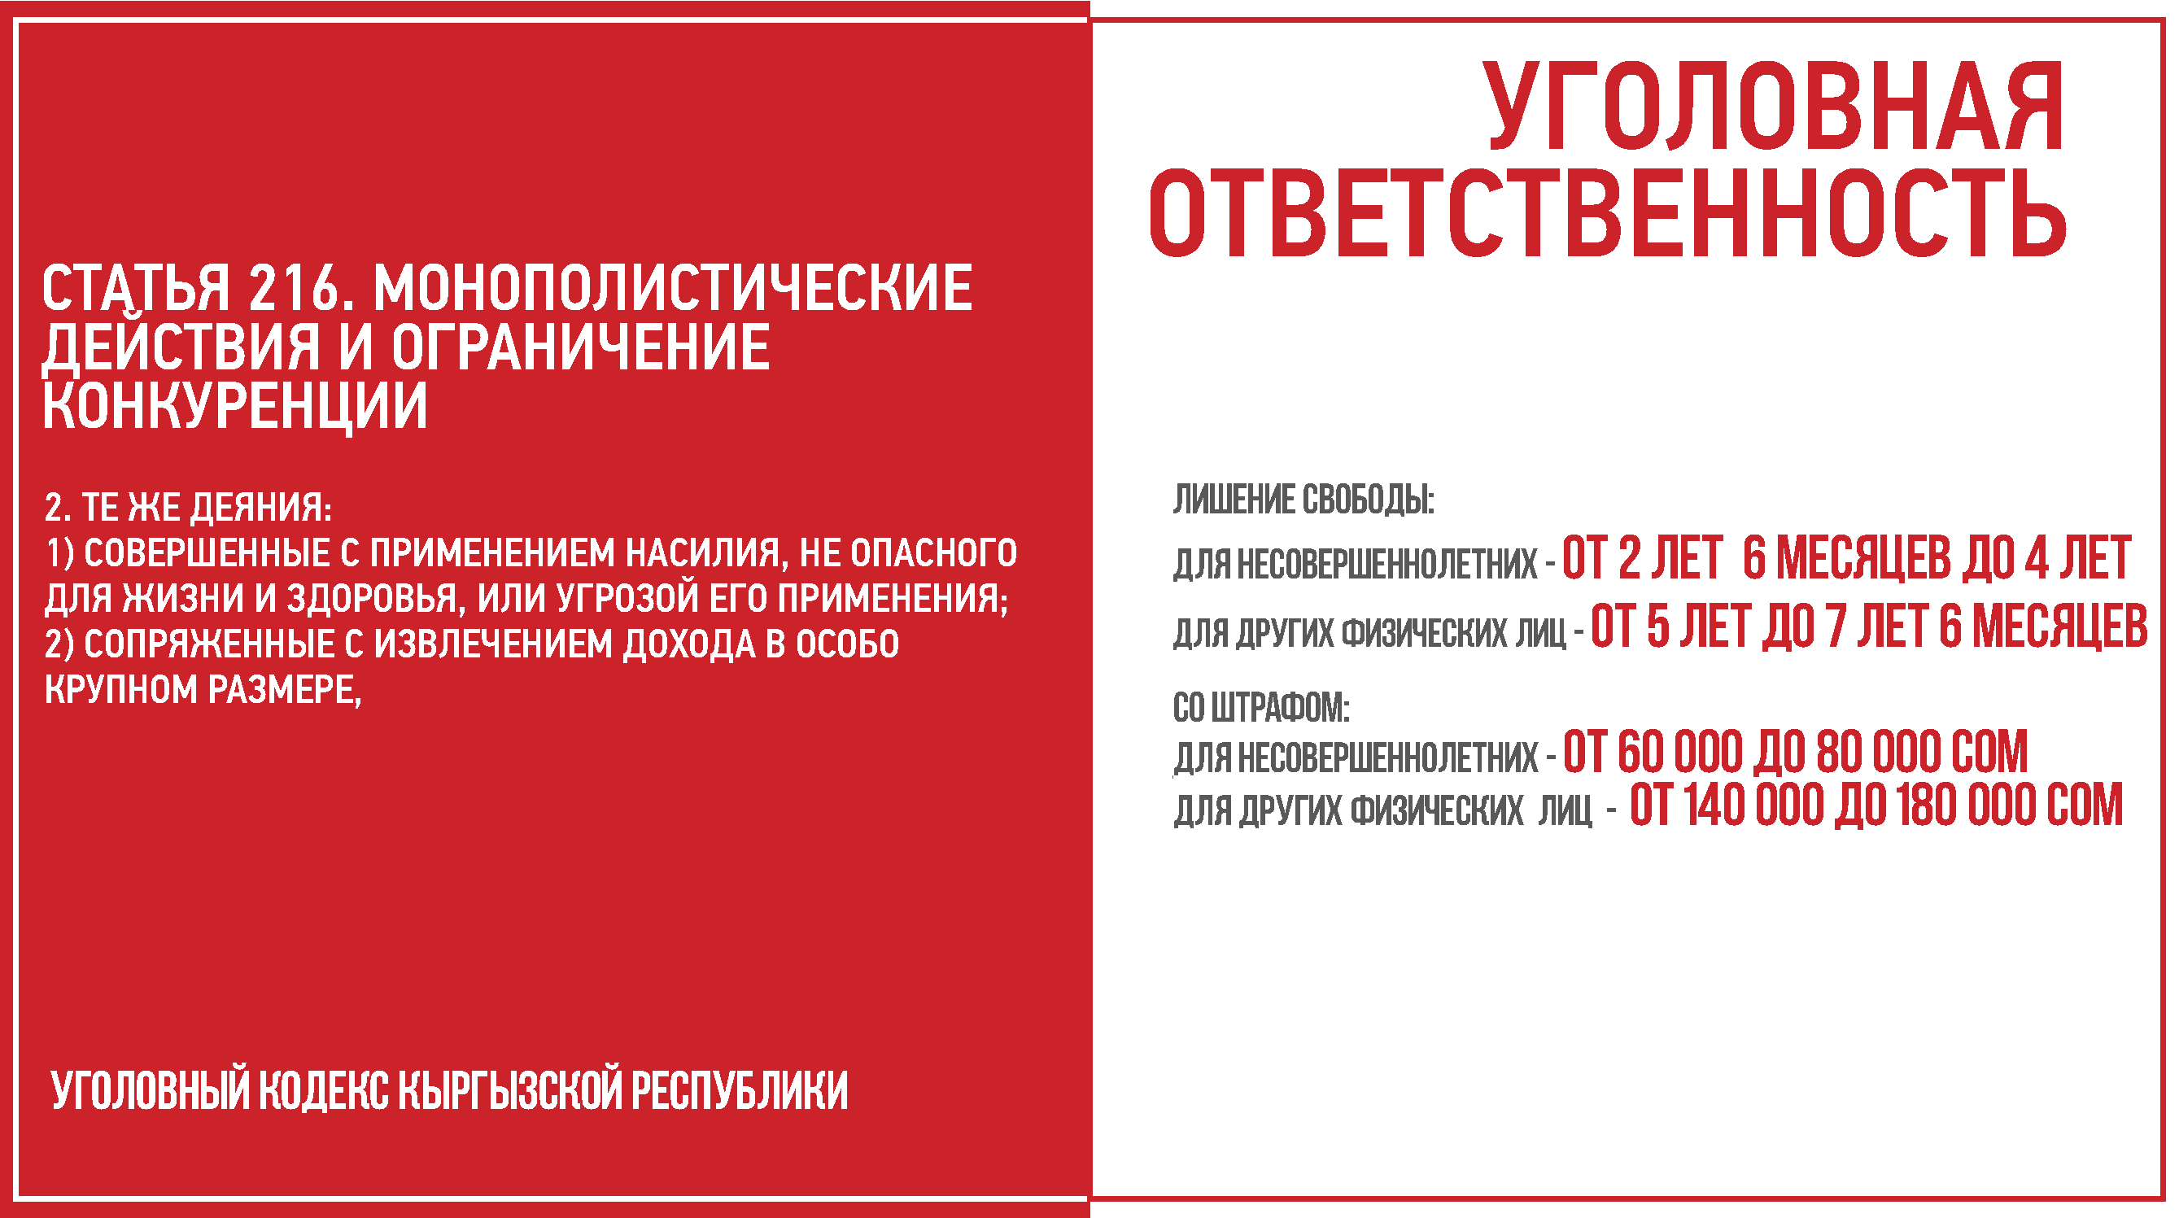

Slide 4
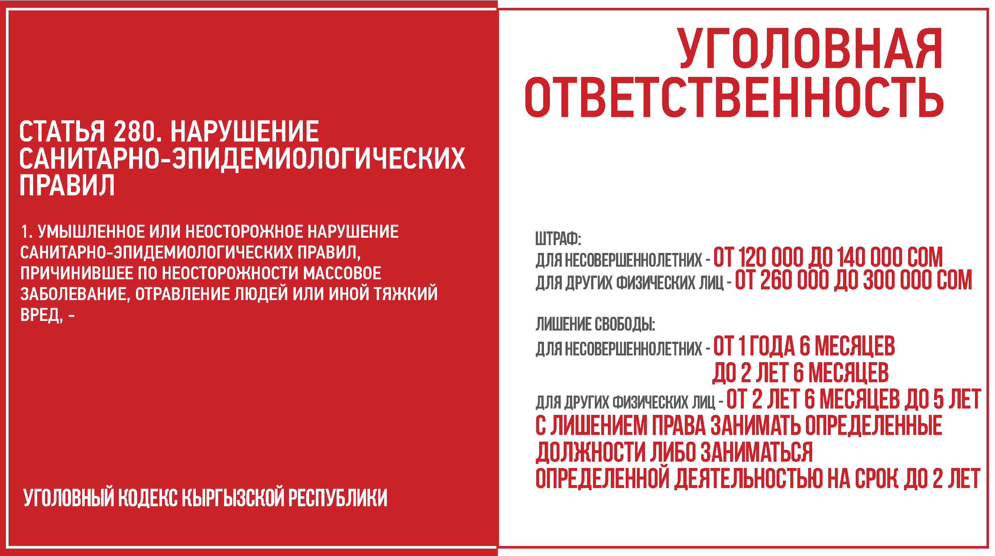

Slide 5
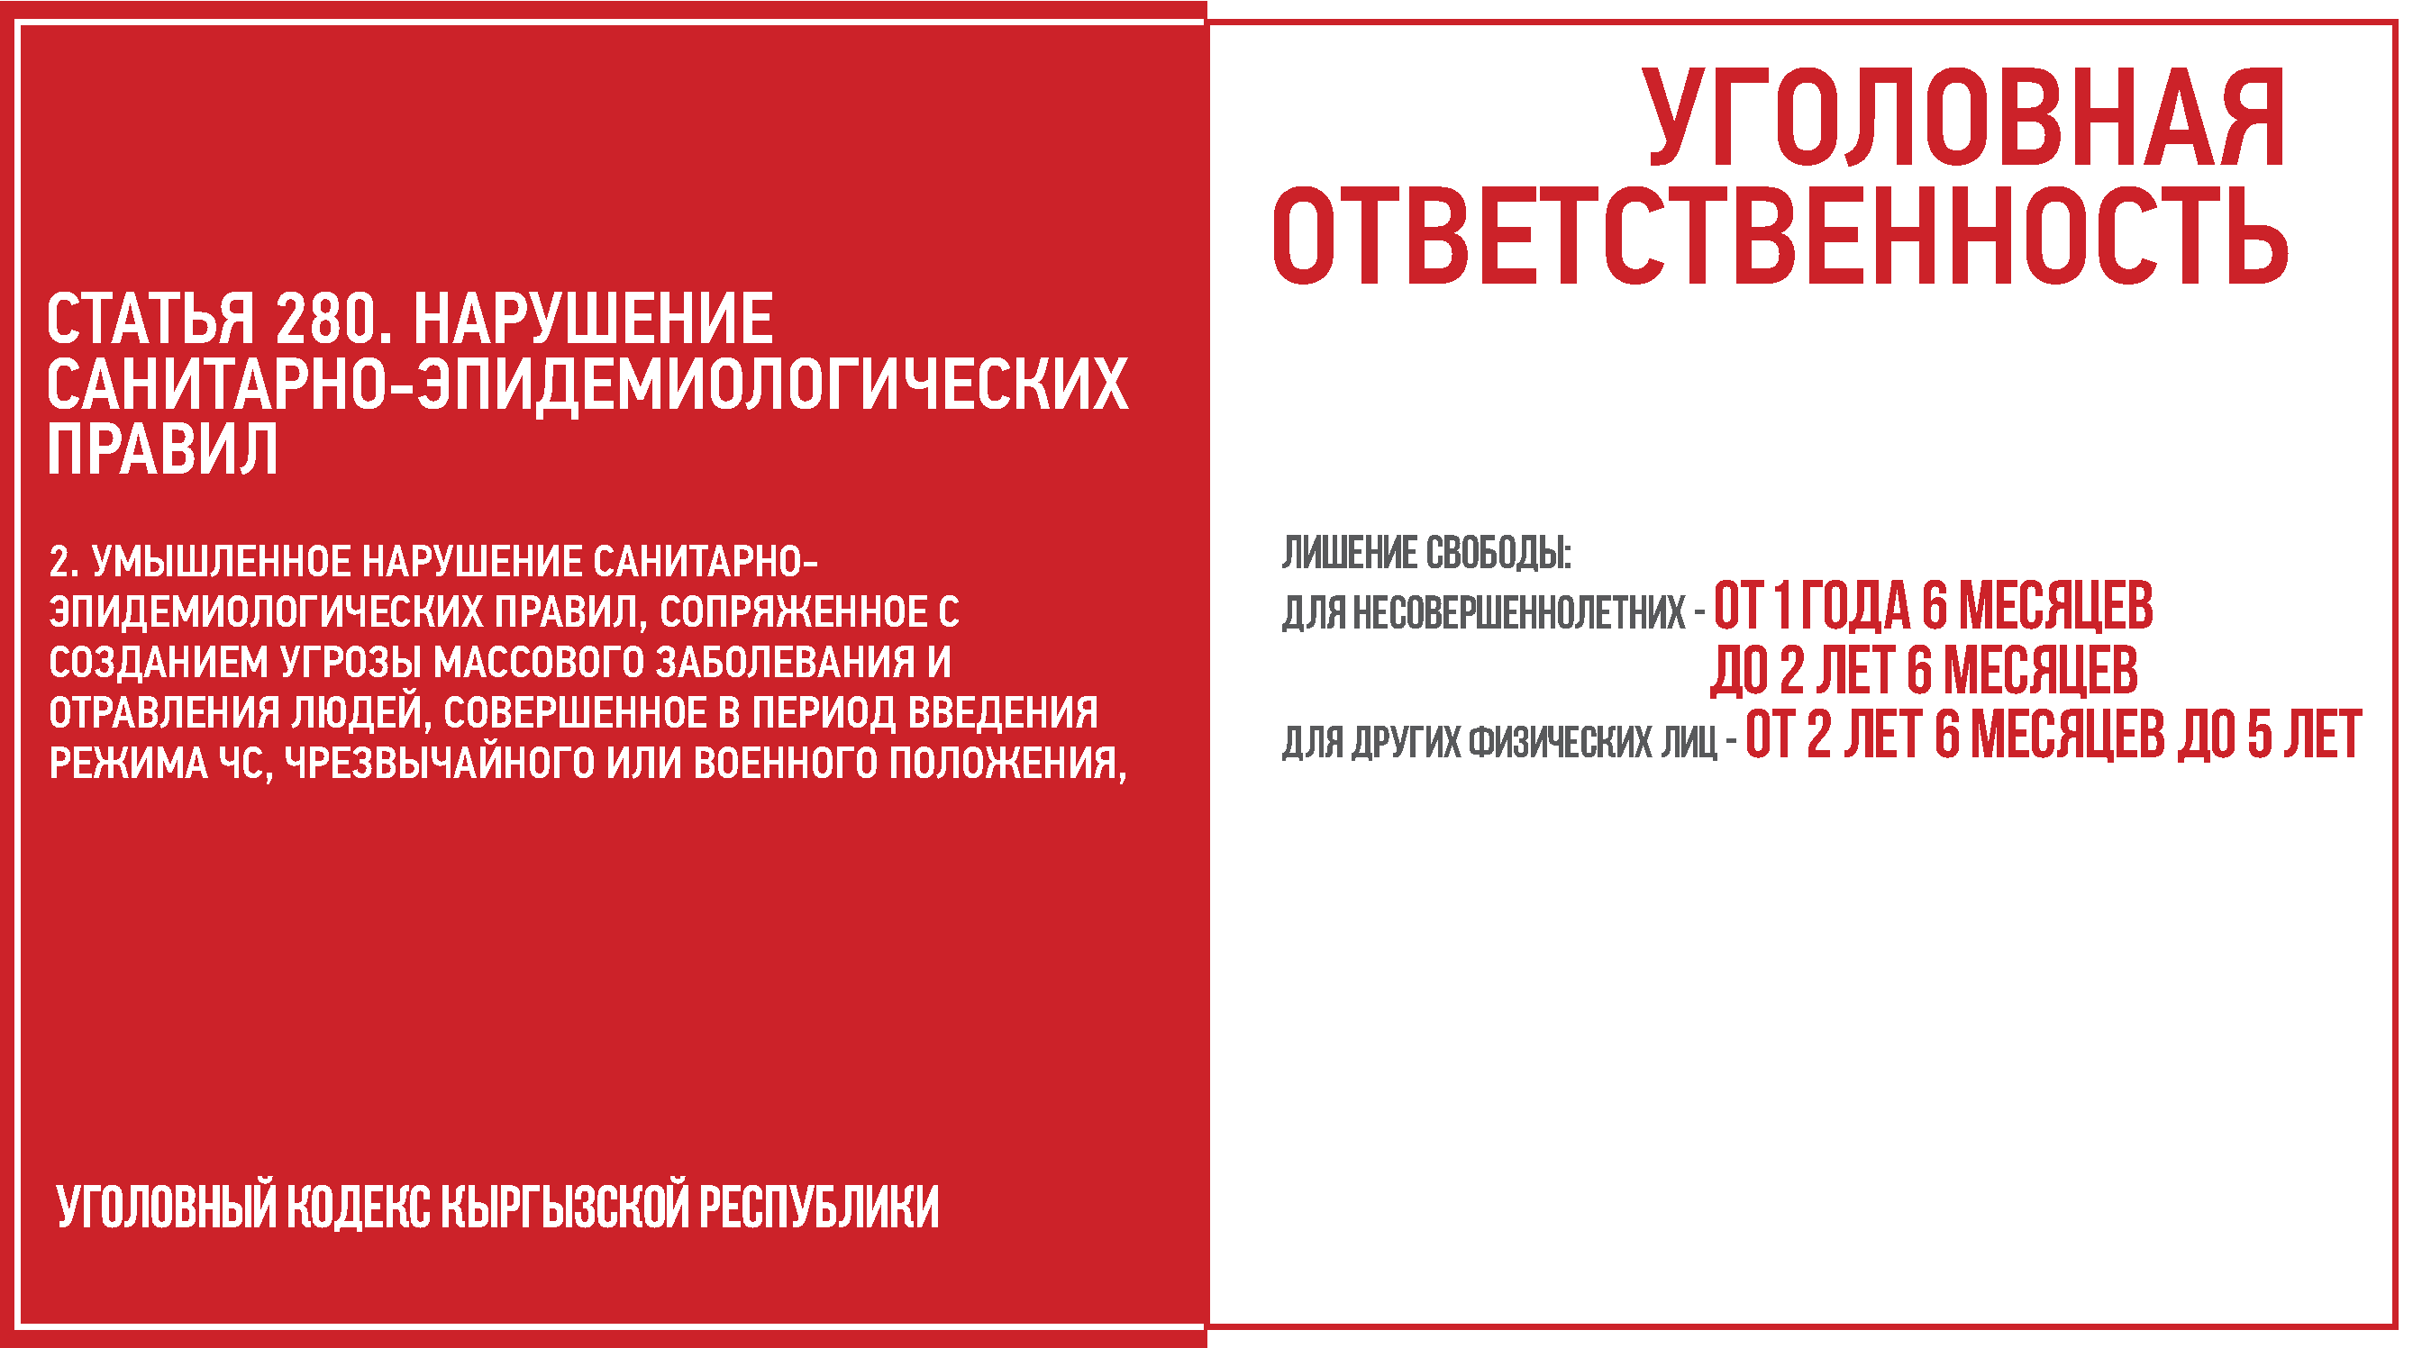

Slide 6



Slide 7
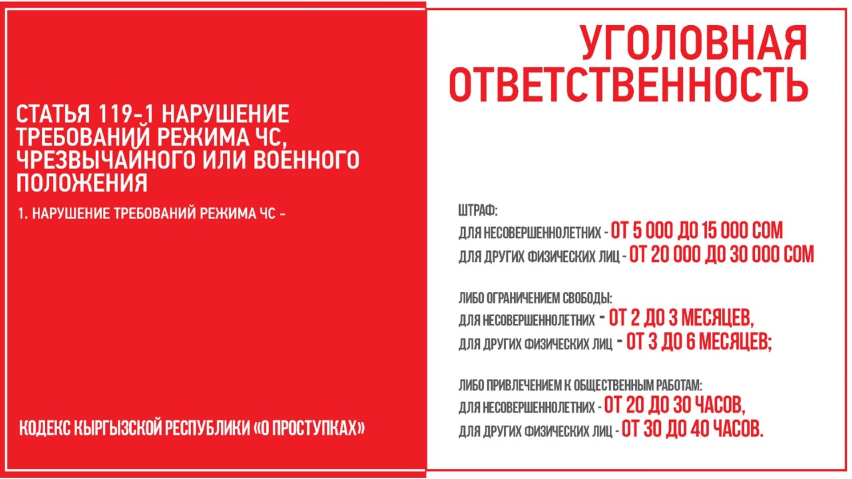
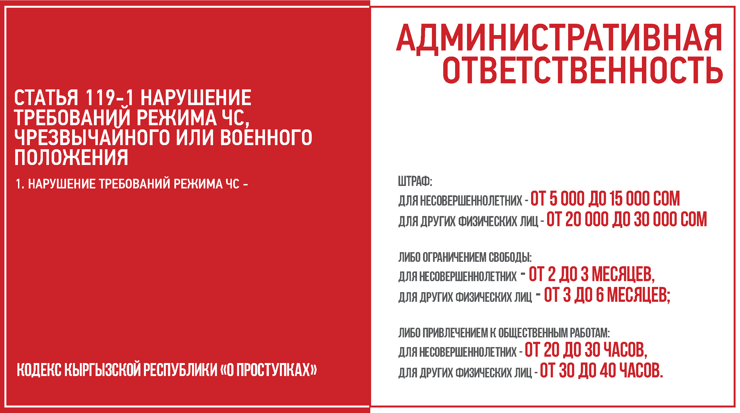

Slide 8
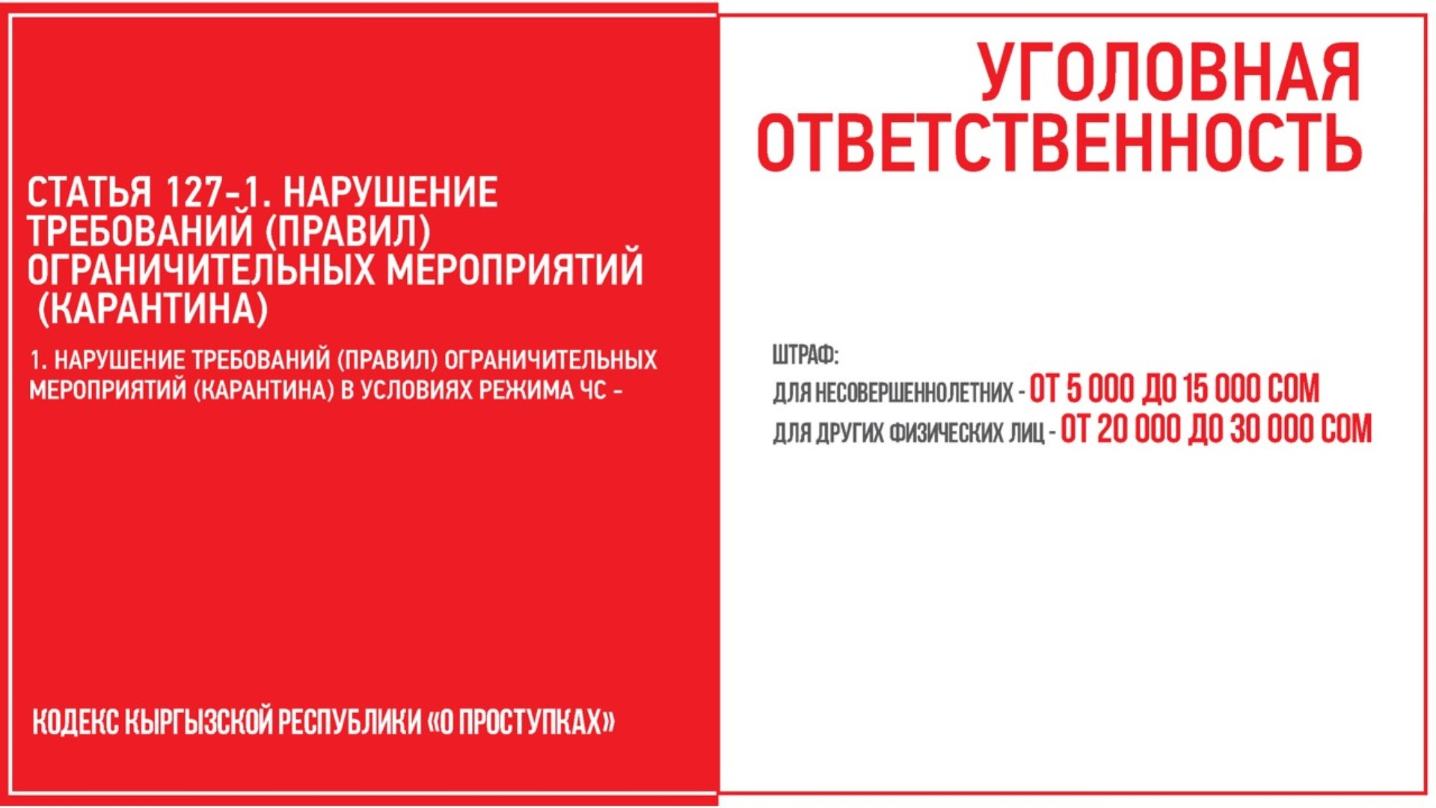
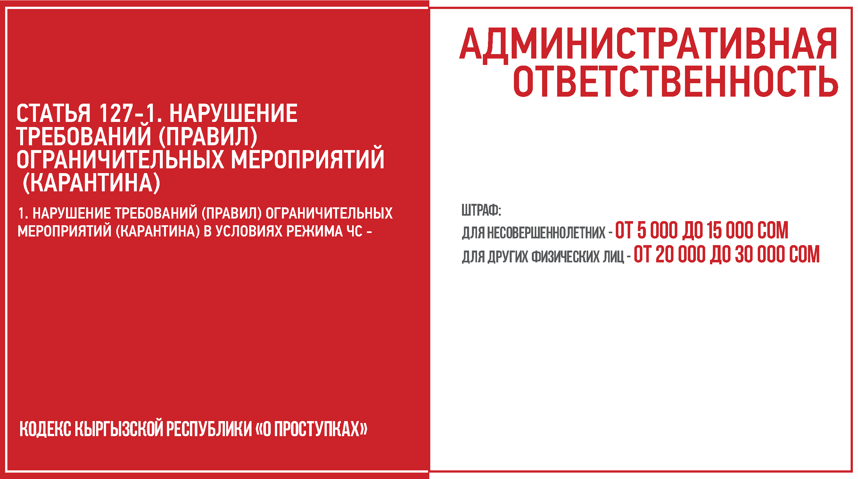

Slide 9
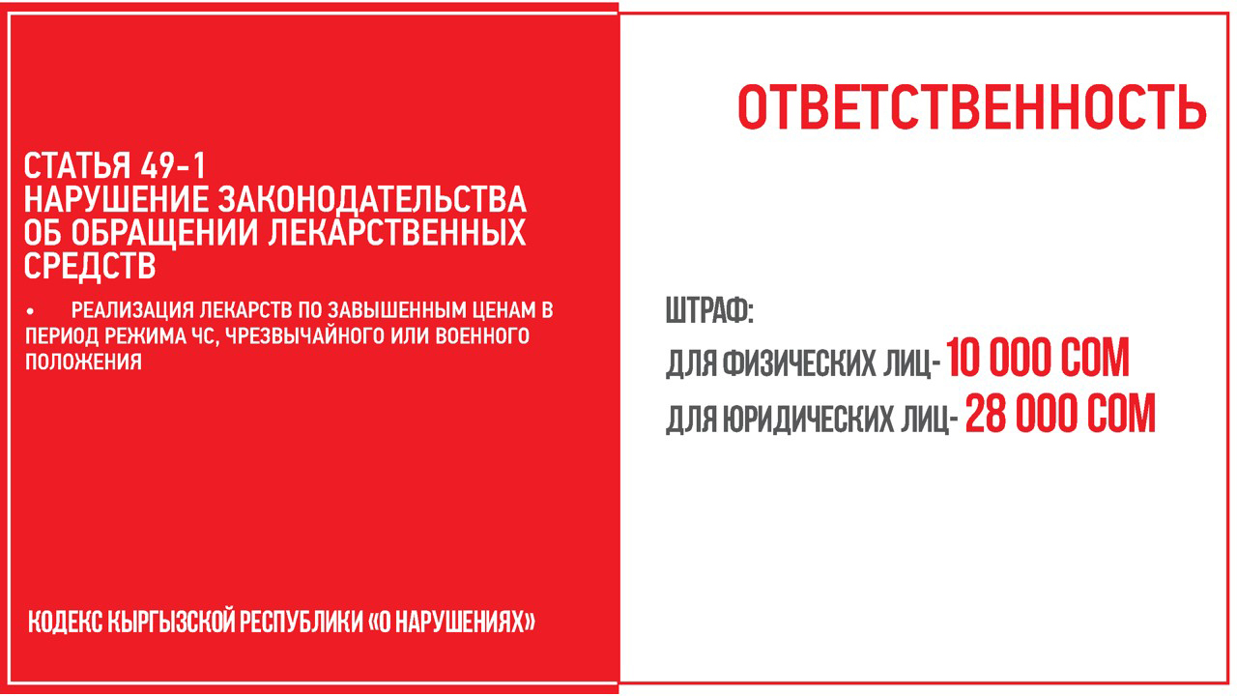
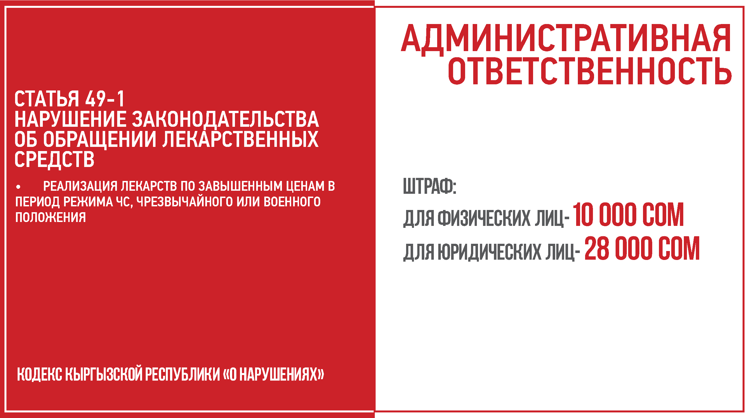

Slide 10
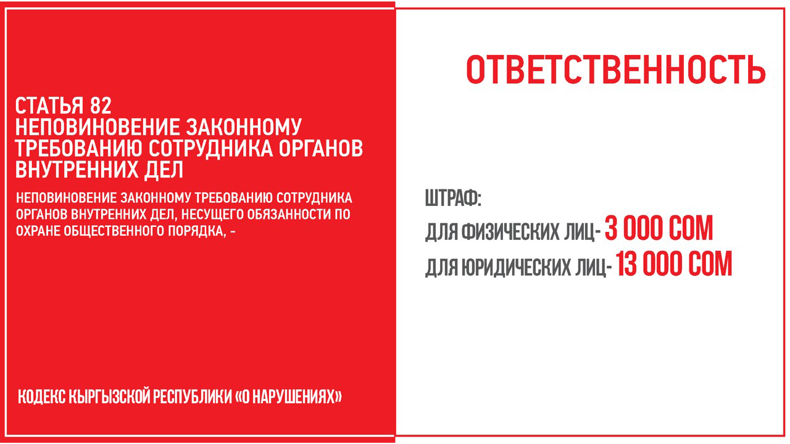
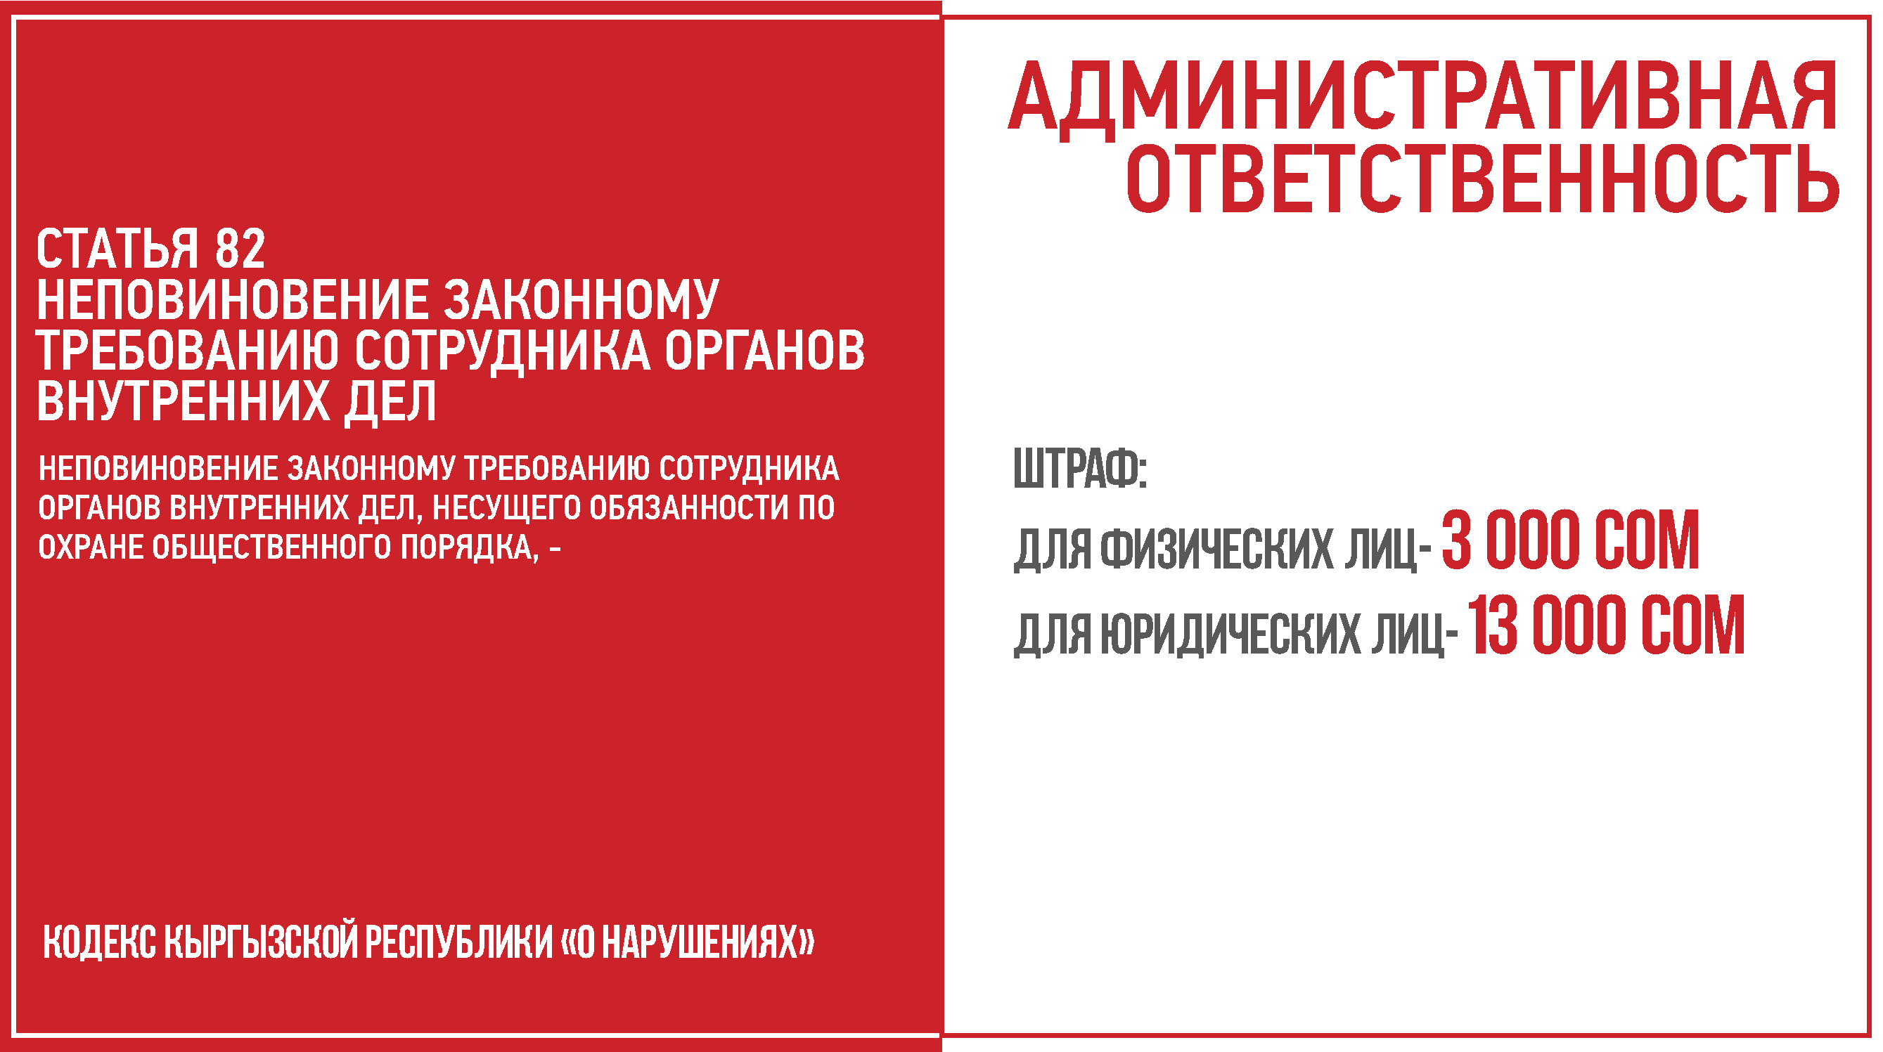

Slide 11
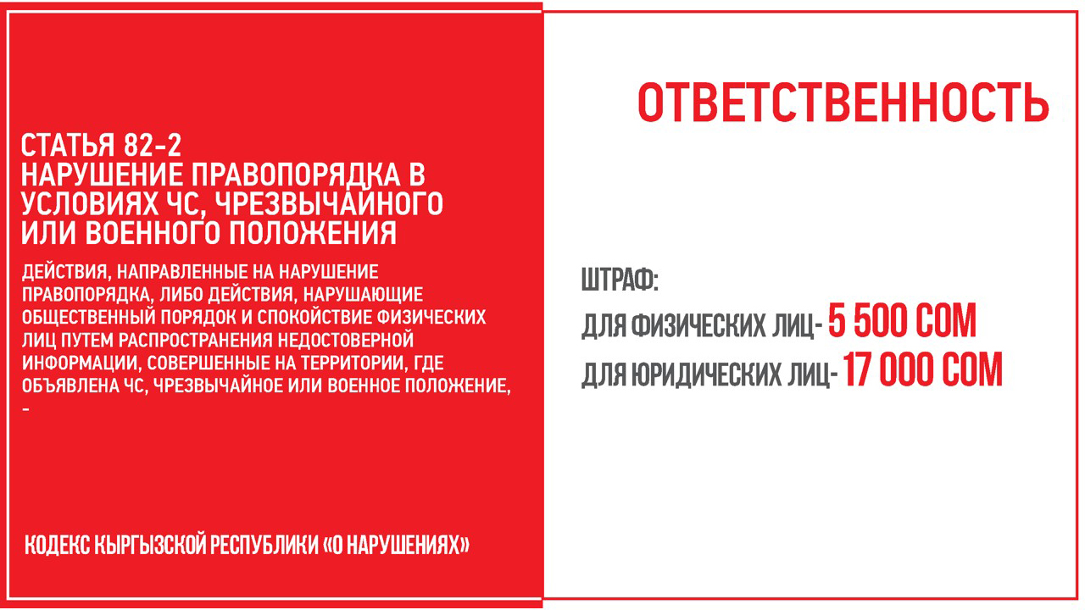
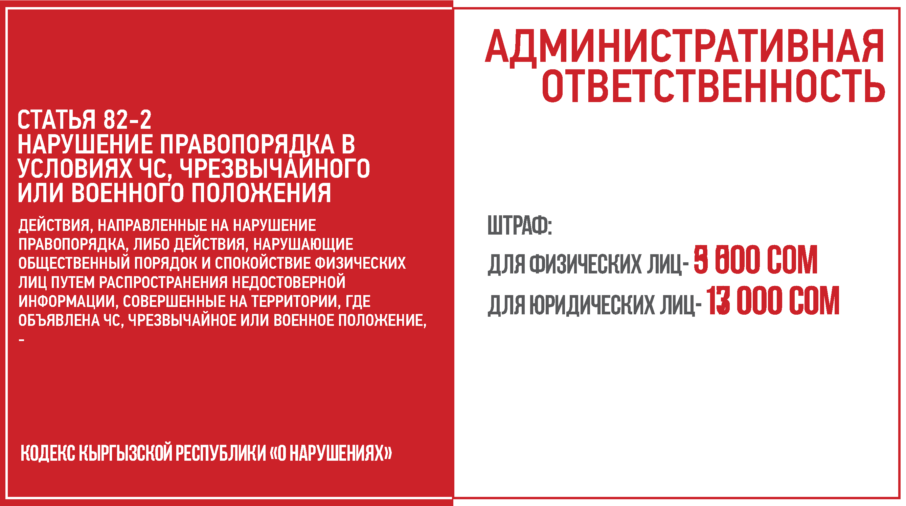

Slide 12
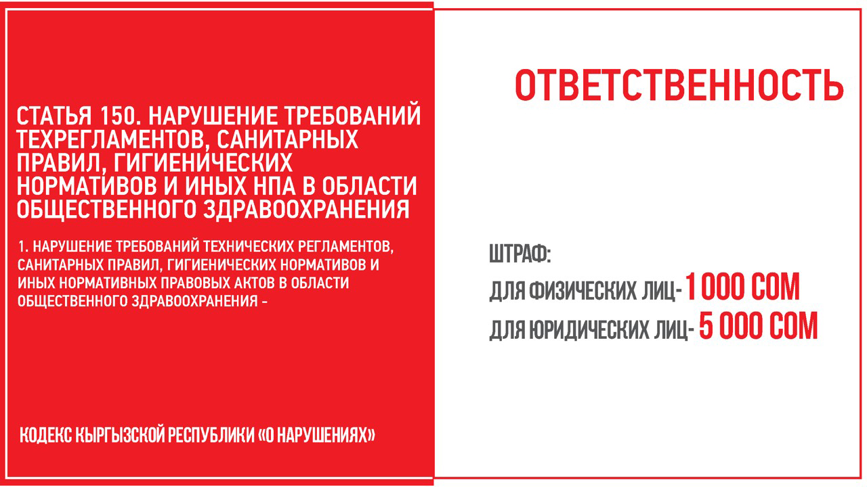
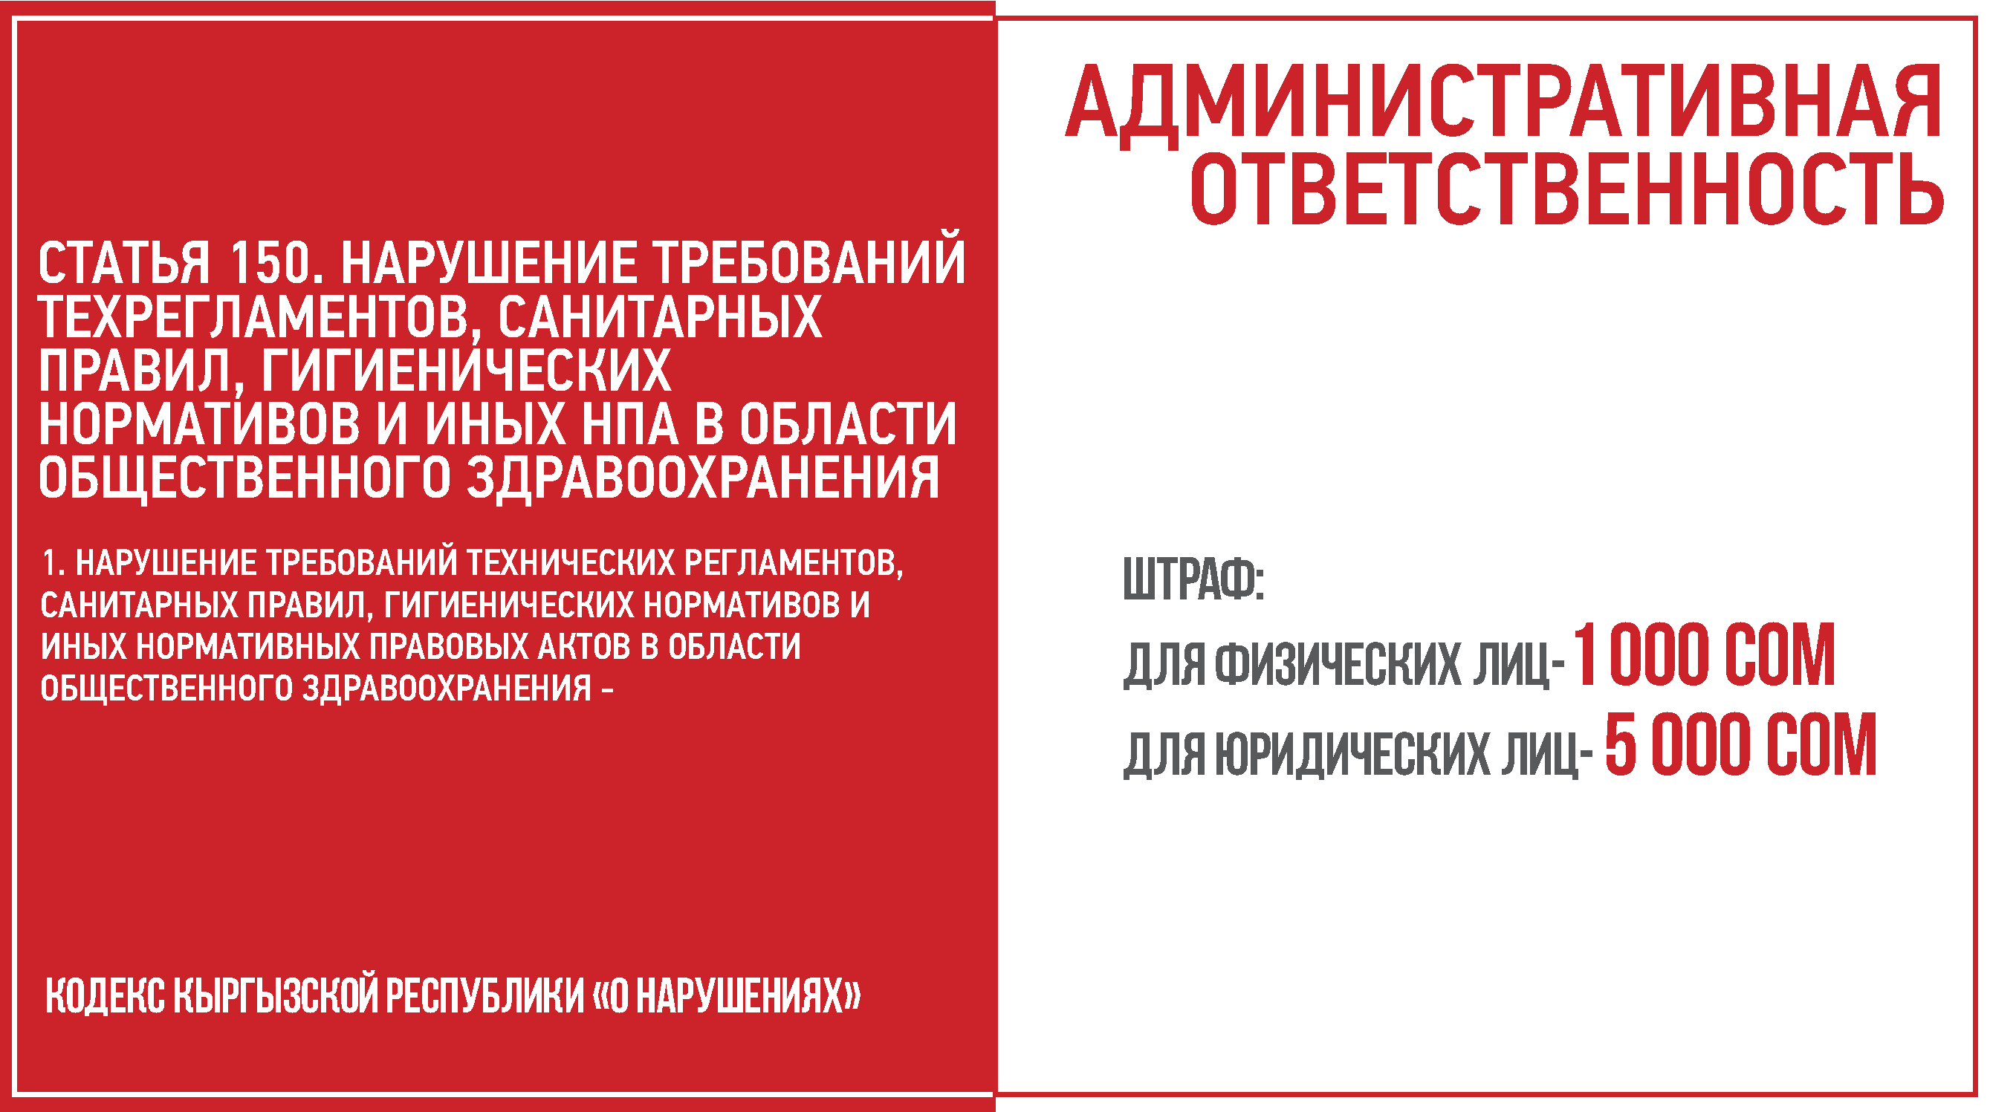

Slide 13
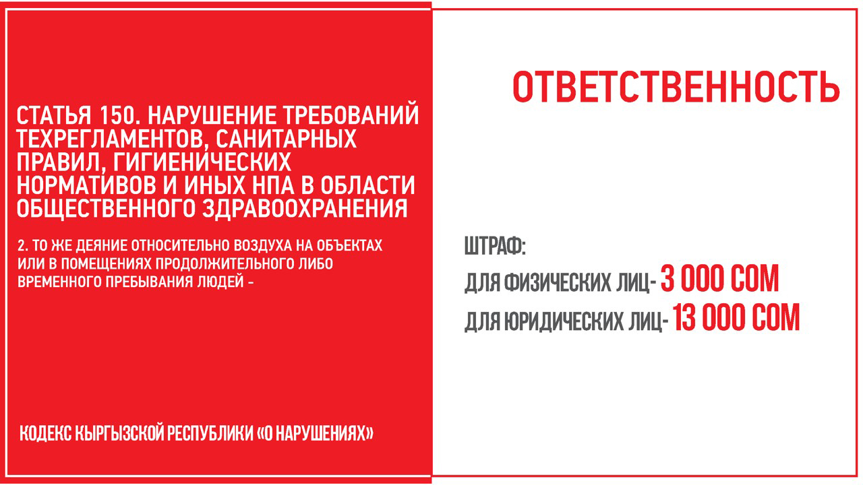
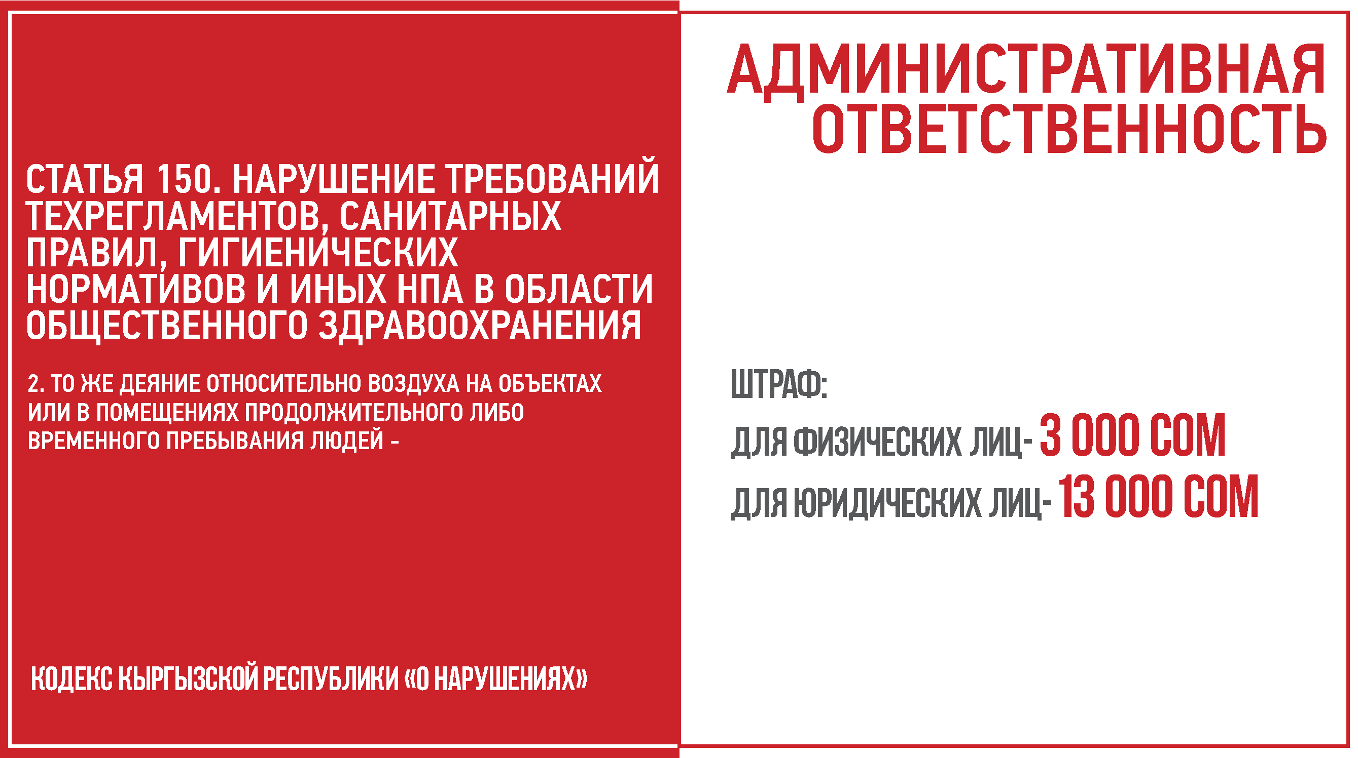

Slide 14

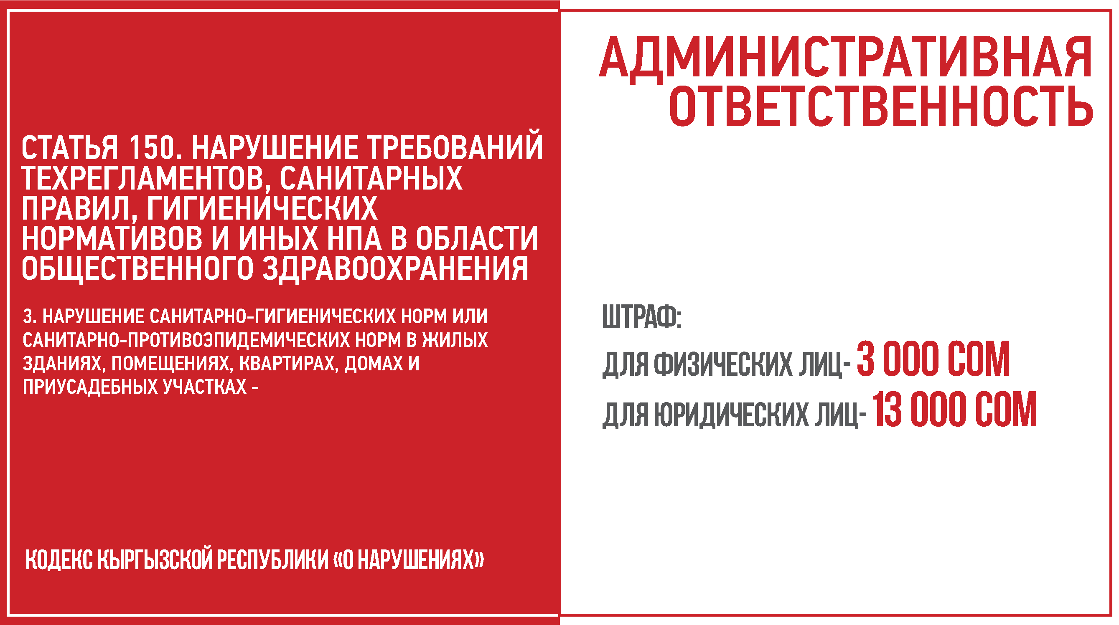

Slide 15
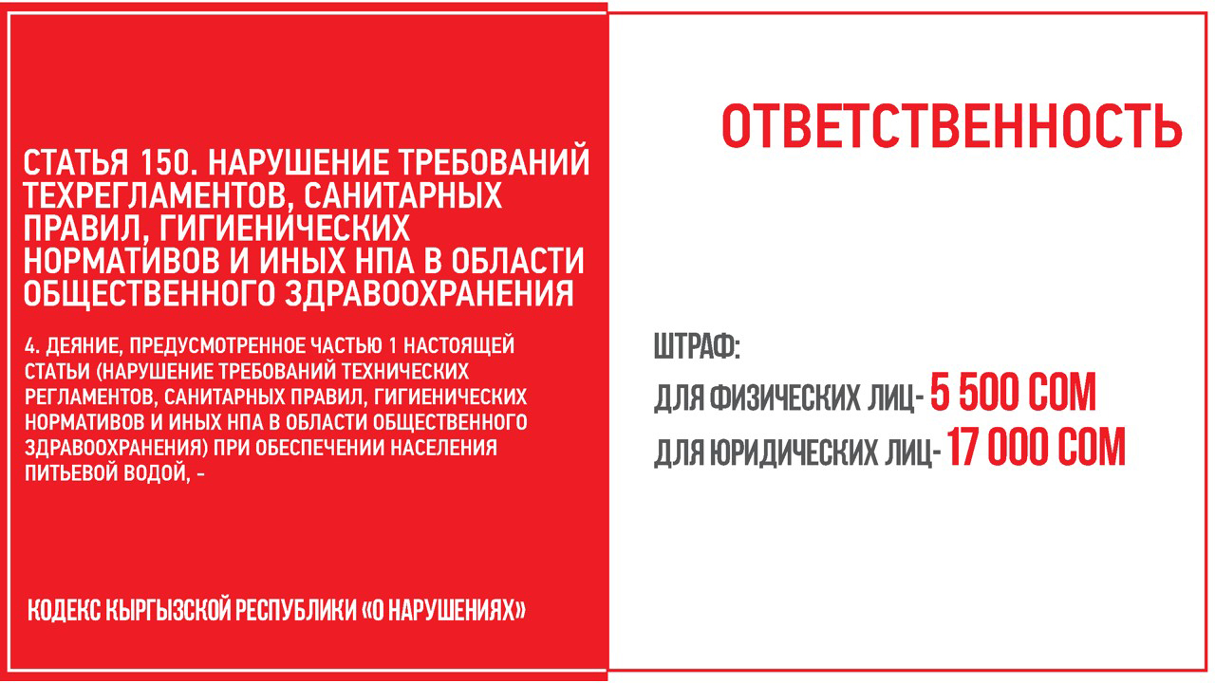
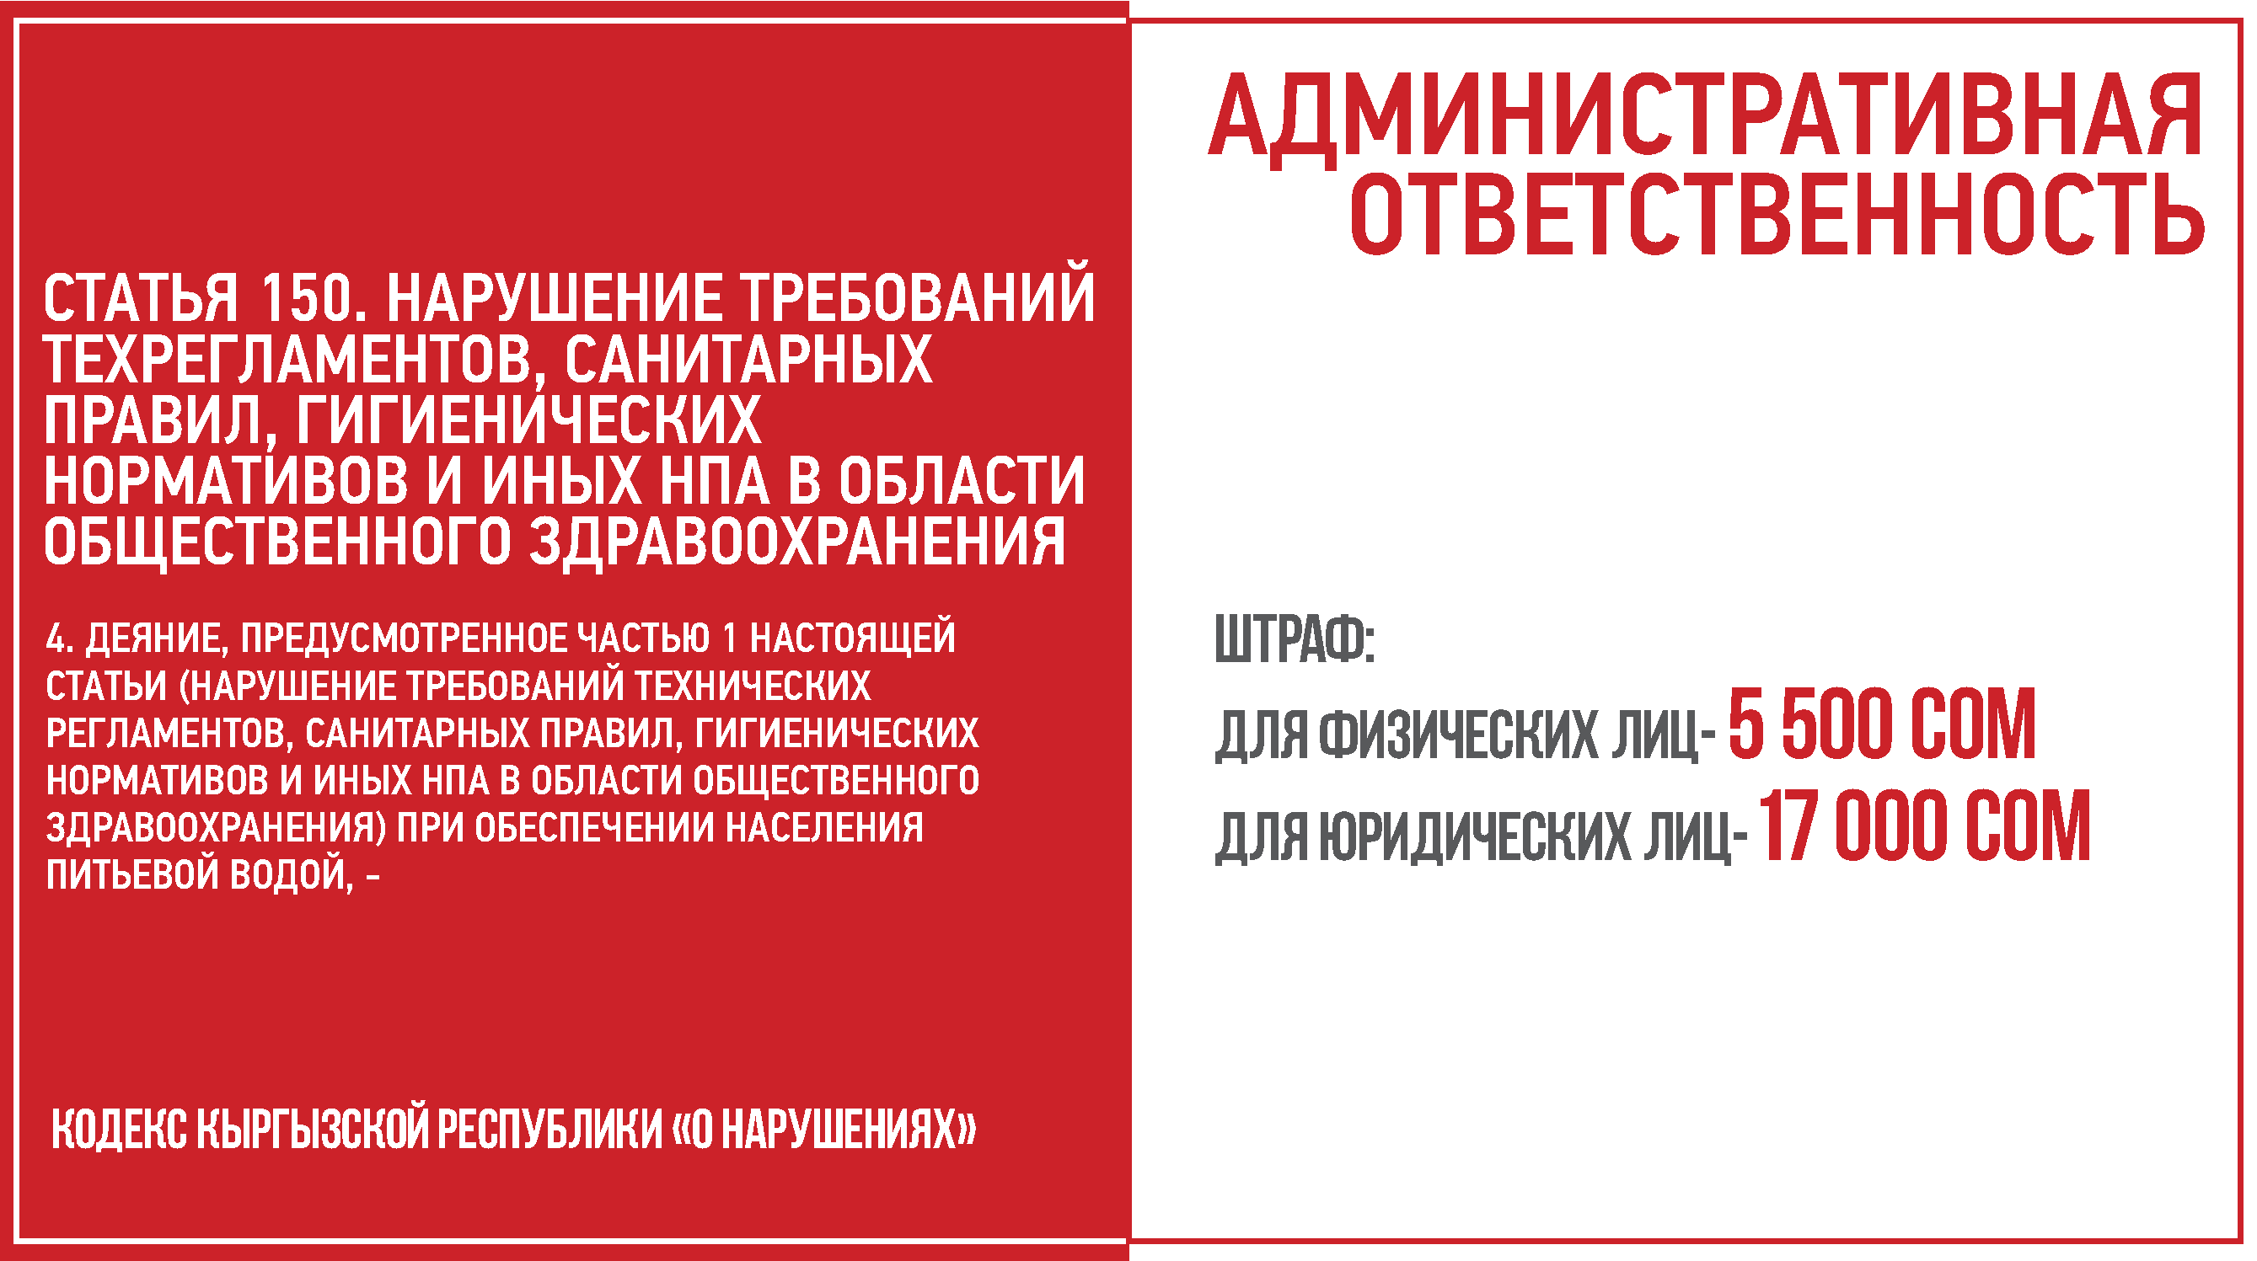

Slide 16



Slide 17
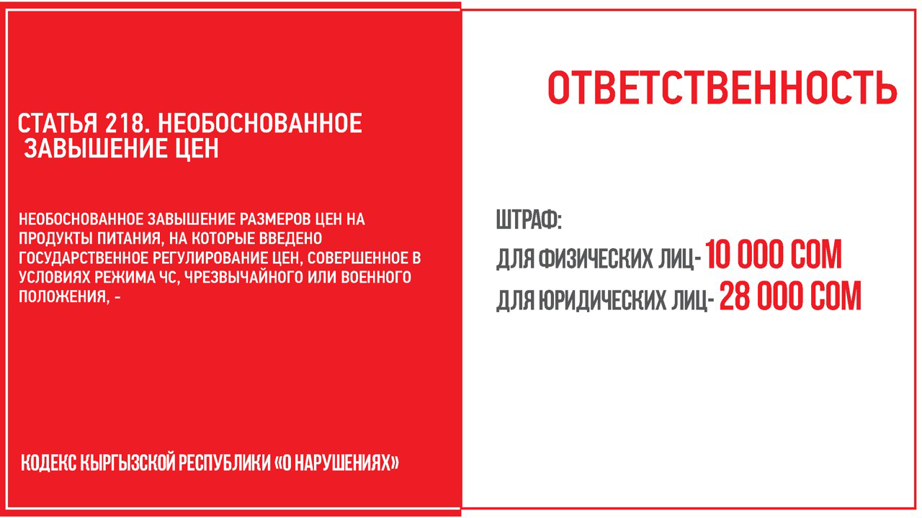
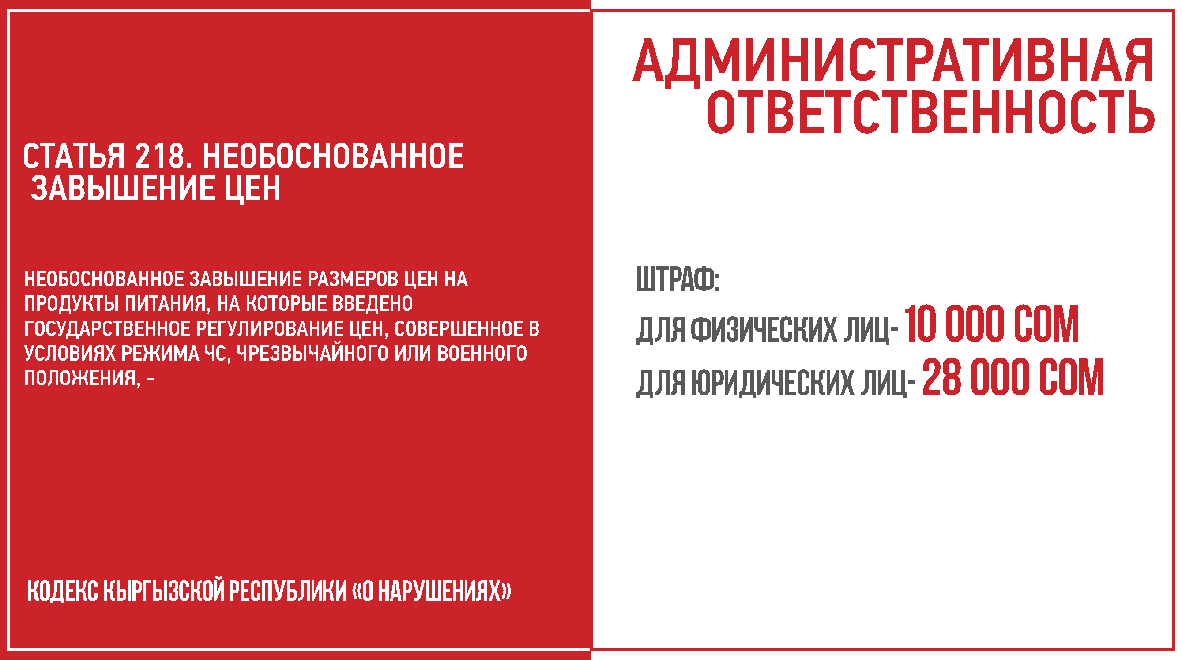

Slide 18



Slide 19
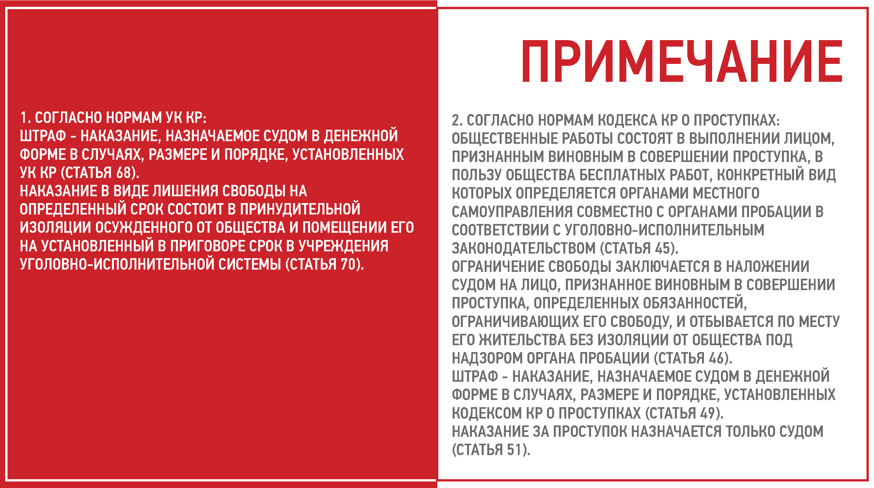

Slide 20
ПРИМЕЧАНИЕ:
1. Согласно нормам Кодекса КР о нарушениях:
Штраф является денежным взысканием, которое накладывается на физических и юридических лиц за совершение нарушения в случаях, размере и порядке, установленных Кодексом КР о нарушениях (статья 27).
Дела о нарушениях, предусмотренных статьями 49 – 50 и 54, 150 настоящего Кодекса, рассматриваются уполномоченным органом в сфере здравоохранения.
Дела о нарушениях, предусмотренных статьями 81 - 86 и 89 - 91 настоящего Кодекса, рассматриваются уполномоченным органом в сфере внутренних дел.
Дела о нарушении, предусмотренном статьей 218 настоящего Кодекса, рассматриваются уполномоченным органом в сфере антимонопольного законодательства.
Дела о нарушениях, предусмотренных статьями 293 – 295 настоящего Кодекса, рассматриваются соответствующими, определенными настоящим Кодексом, уполномоченными органами, решения, предписания, распоряжения или требования которых не были надлежащим образом выполнены или которым создавались препятствия в выполнении ими инспекционных полномочий.

